Slide 1
Wireless kontroller fejlesztése robotvezérléshez
2023.06.04
Puskás Timea, Komáromi Sándor
Konzulens: Dr. Nagy Ákos
Notes:
Welcome everyone! I’m Gábor Csorvási from the Budapest University of Technology and Economics, and I’m here to talk about a method to solve the Waiter Motion Problem.

Slide 2
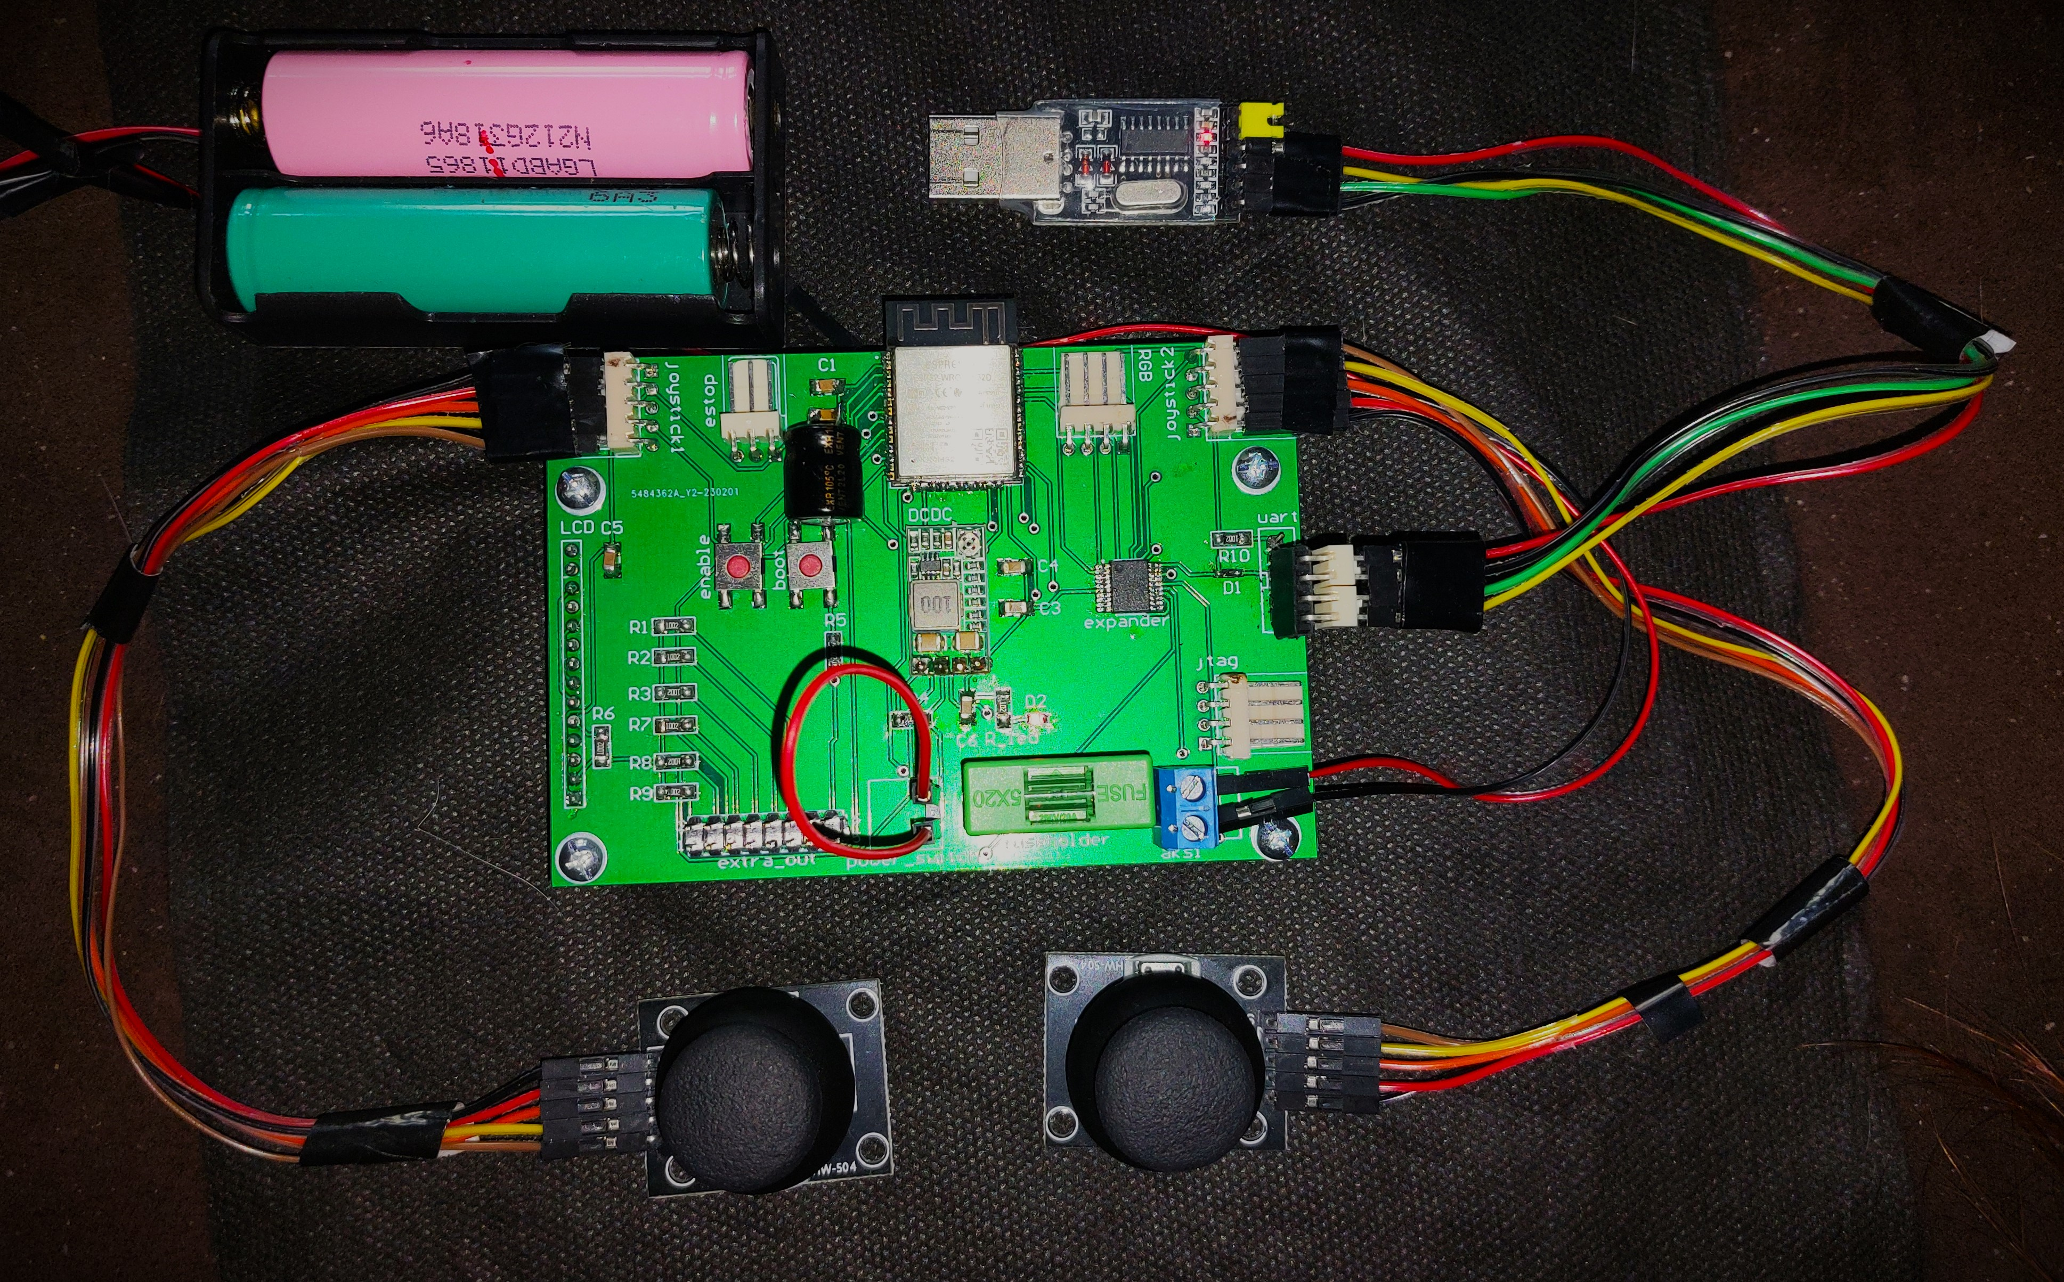
A távirányító
Univerzális
ROS2
Notes:
A diplomamunkám egy olyan univerzális, wireless távirányító megtervezése és összerakása, amelynek feladata, hogy tetszőleges ROS2-t használó robotot tudjon irányítani.

Slide 3
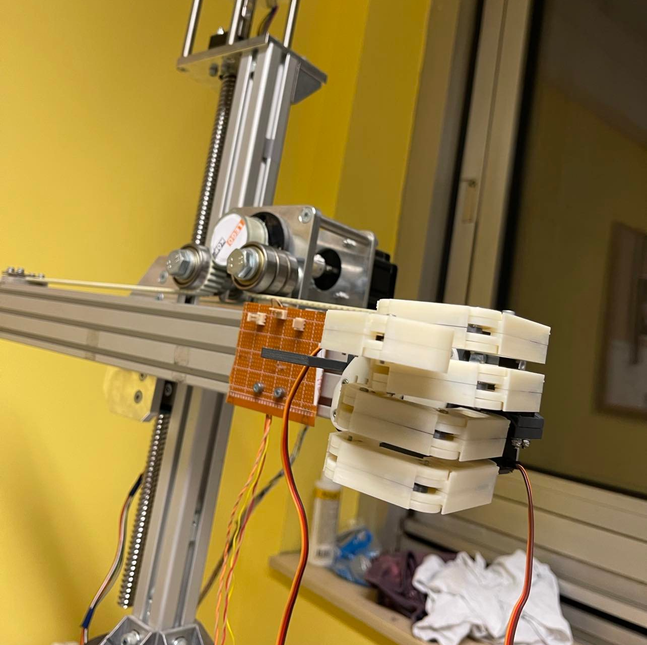
Miért?
Szakkollégium robotjai
Karcsi
Dora the explorer
Notes:
A Simonyi Károly Szakkollégium LEGO köre robotikával foglalkozik, és jelenleg legalább kettő olyan aktív projektje van, amelynek szüksége van egy wireless controllerre.
Ilyen Karcsi, a hengerkoordinátás robotkar, és Dora the Explorer, amely egy omnidirekcionális kialakítású mobilis robot, amely sokszínű szenzoros felszereltségével (pl.: LIDAR, RGB-D kamera, IMU, stb) kíván platformot nyújtani az érdeklődők számára, hogy minél különbözőbb navigációs és feltérképező algoritmust próbálhassanak ki a gyakorlatban is.
Ezzel a diplomamunkával a célom tehát, hogy létrehozzak valamilyen eszközt, amellyel ezeket a robotokat, vagy akár bármilyen jövőbeli általunk épített robotot tudjuk irányítani.

Slide 4
Hardver
Robot
Touchscreen
LCD
Akkumulátor
Gombok
Kapcsolók
Joystickok stb
esp32
wifi
ROS2
Notes:
A kontroller és a robotok közti kommunikáció wifin keresztül történik, az irányítás pedig joystickok segítségével. Különböző információk megjelenítéséhez a kontrollerre rá van kötve egy LCD
Maga a kommunikáció ESP32 wifis modulja segítségével
Az ESP32 a robotot ROS2-vel irányítja
Alapgondolat: nem csak a joystick jelét küldöm, hanem beavatkozójelet küldök. Tehát megkapja az aktuális pozicióját és erre mappeli rá hogy hova menjen legközelebb a robot.

Slide 5
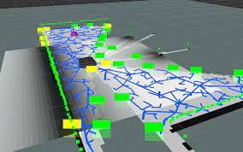
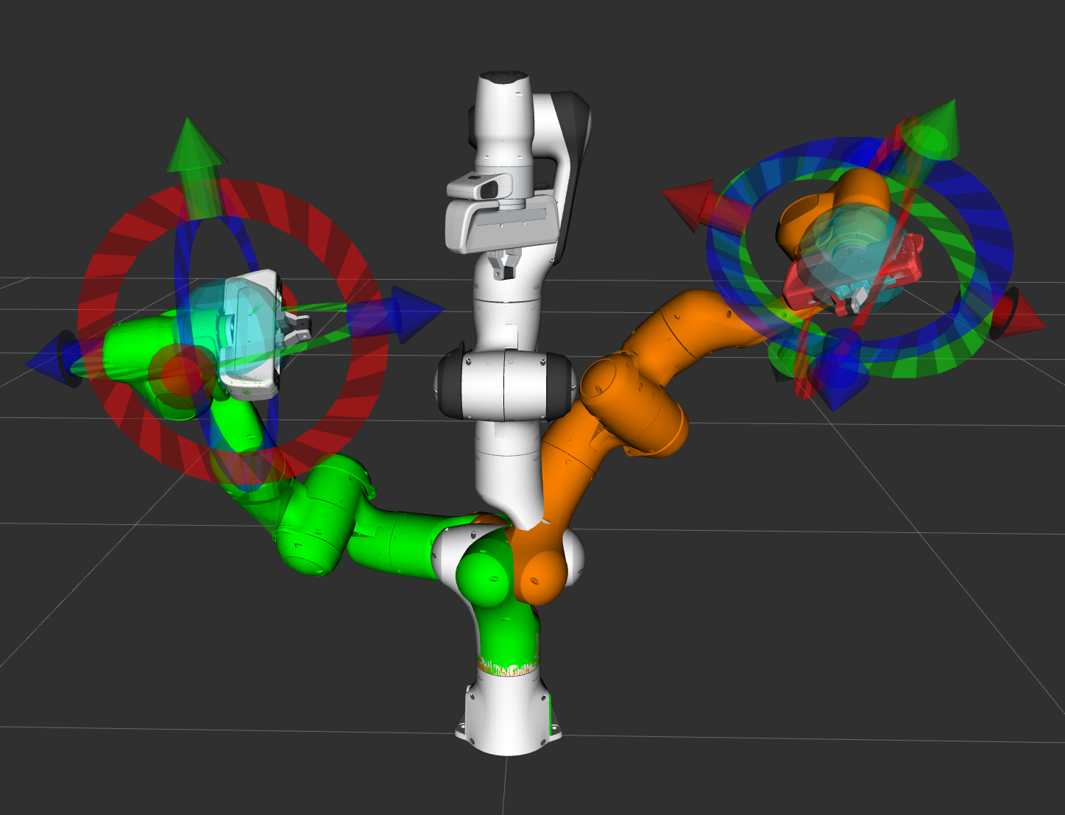
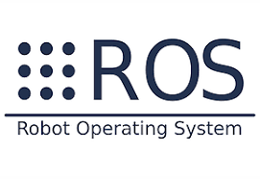
Robotirányítás
Robot Operating System
Széleskörű felhasználhatóság
Open Source
Közösség által fejlesztett
Megfelelő bonyolult robotikai vezérlésre

Slide 6

MicroROS I.
ROS2 microcontrollerre
uROS Agent
Firmware
Kommunikáció
USB
UART
TCP/IP
ROS API C nyelven

Slide 7
MicroROS II.
Multiplatform
ESP32 WROOM
STM32F746
ROS API C nyelven
FreeRTOS

Slide 8
Robot Architectura
Robot Controller
Robot Arm
Control Loop
3 motor kontrollerek
Vezérlő jel
3 motor + encoder
Pozíció jel
MicroROS külső vezérlés
Hűtésvezérlés
Megfogó vezérlés
24 V motor
5 V vezérlés

Slide 9
Irányítási mechanizmus
Távirányító
Robot

Slide 10
Irányítási mechanizmus
Távirányító
Laptop
Robot
MicroROS
ROS2
MicroROS
uROS Agent
uROS Agent
MicroROS thread
WIFI
USB
MicroROS thread

Slide 11
Irányítási mechanizmus
Távirányító
Laptop
Robot
MicroROS
ROS2
MicroROS
Motor
Joystick
(MoveIt2)
Motor Controller
Sensor Thread
Control Thread
uROS Agent
uROS Agent
MicroROS thread
WIFI
USB
MicroROS thread

Slide 12
Irányítási mechanizmus
Távirányító
Laptop
Robot
MicroROS
ROS2
MicroROS
(Rviz)
Motor
Joystick
(MoveIt2)
Motor kontroller
Jogging
Pozíció kontrol
uROS Agent
uROS Agent
MicroROS
WIFI
USB
MicroROS

Slide 13
Szimuláció
Gazebo
Tesztelésre
ROS2 bridge
Notes:
Gif: egyszerű szimuláció hogy bemutassuk hogy a ROS2, a microros, és a hardver is működik.
A Gazebo egy szimulációs felütet biztosító program, amely a ROS2 architectúrába illeszkedik bele.
A ROS2 és a Gazebo közötti kommunikációhoz egy külön package-t használok, aminek az a feladata, hogy egy olyan network bridget hozzon létre, amely amely lehetővé teszi az üzenetek cseréjét a ROS és a Gazebo között.
A gifen látható program: egy twist messaget küld a távirányító a Gazebonak, amely lineáris és egy szög koordinátából áll. Egyik joystickkel előre hátra tudom tudom küldeni a robotot, a másikkal pedig forgatom.

Slide 14
Megjegyzés
Kommunikáció wifis
WSL: csak a host látja az IP-t a hálózaton
IP-t használ
VM: Bridge mode nem mindig működik
Megoldás: Microros agent futtatása csak natív Linuxon !!!!
Notes:
a microrost natív linuxon érdemes futtatni, mert egyéb opciók különböző komplikációkat okozhatnak. Amiket én kipróbáltam a WSL2, amelynél fő probléma, hogy az IP címét csak a host (windows) látja a hálózaton; így a wifis kommunikáció csak kerülőutakon létesíthető. A másik megoldás, amit próbáltam a virtual machine, azonban itt a wifi-t bridging mode-ba kellett álíltani, (bridge mode: külön eszközként csatlakozik hozzá a VM a hálózathoz), hogy kaphasson saját IP címet a VM. Viszont az én esetemben a window 11 nem támogatta a bridging mode-ot, így egyáltalán nem tudtam saját IP címet biztosítani a virtuális gépnek.

Slide 15
Továbbiak
Hardver:
3D tok tervezés
PCB új iteráció
Szoftver
Több robot irányítása
LCD interface

Slide 16
Továbbiak II.
Robotkar URDF
RTTR robotkar
MoveIt2 integrálása
ROS Control integrálása
Eternet Kommunikáció
RealTimePS

